Slide 1
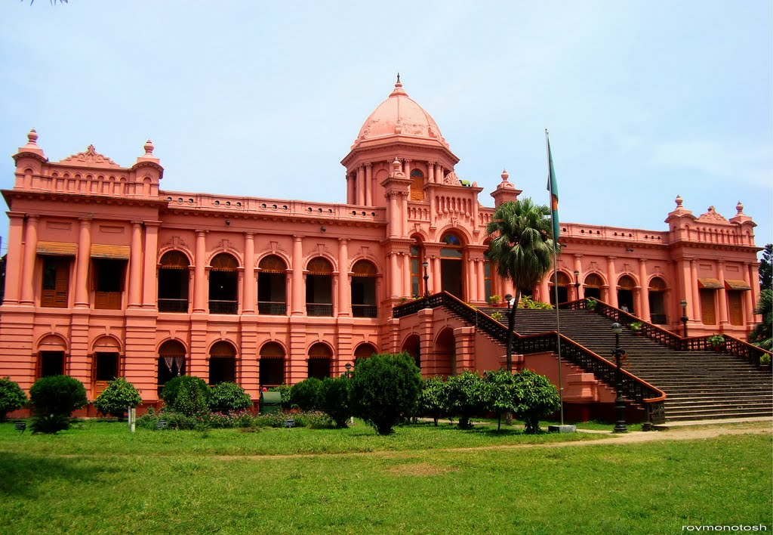
স্বাগতম

Slide 2


বিষয় : বাংলাদেশ ও বিশ্বপরিচয়
অধ্যায় : ৪র্থ
পিরিয়ড : 2য়
সময় : 50 মিনিটি
তারিখ : 08/05/2019 খ্রি:
  মোহাম্মদ শওকত হোসেন দিপু
  সহকারি শিক্ষক (আইসিটি)
  হামানকর্দ্দি পল্লী মঙ্গল উচ্চ বিদ্যালয়
  চাঁদপুর সদর, চাঁদপুর।
  ০১৯১৩৬৩৪৫৫০

Slide 3
এসো আমরা একটি ভিডিও দেখি
এখানে ক্লিক করুন
এই নিদর্শনগুলোকে আমরা সাধারণত কি নিদর্শন বলে থাকি?
ভিডিওতে প্রদর্শিত নিদর্শণগুলো কোন শহরের?

Slide 4
ঢাকা শহরের প্রত্ননিদর্শন

Slide 5
এই পাঠ শেষে শিক্ষার্থীরা …
প্রত্ননিদর্শন কি তা বলতে পারবে;
ঢাকা শহরের বিভিন্ন প্রত্ননিদর্শন ব্যাখ্যা করতে পারবে;
প্রত্ননিদর্শনের গুরুত্ব বিশ্লেষণ করতে পারবে।

Slide 6
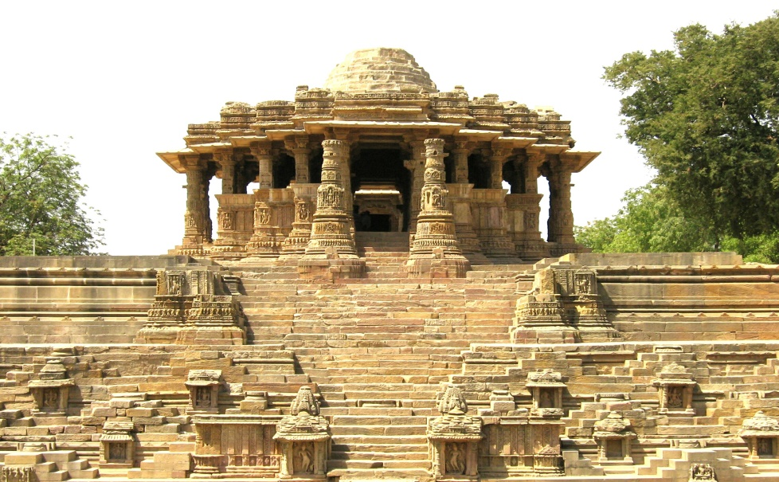
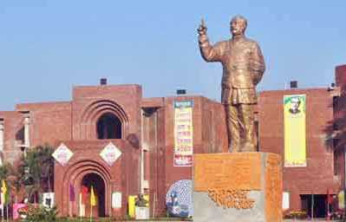
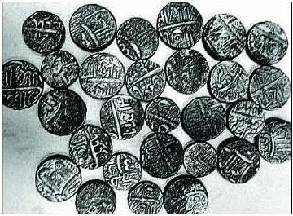
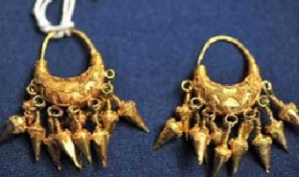
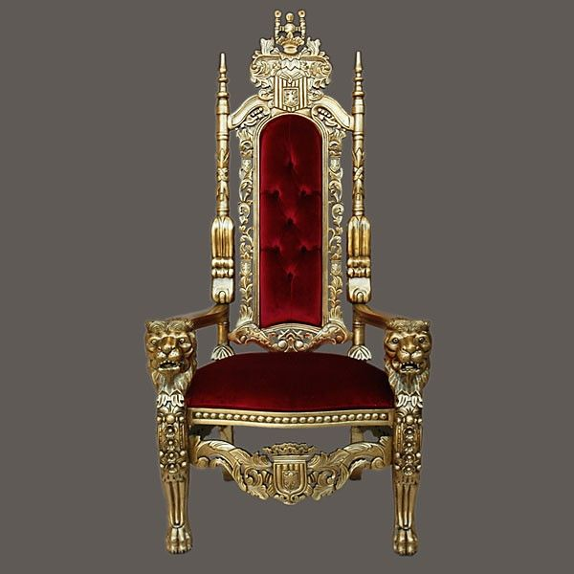
প্রত্ননিদর্শন
পুরনো স্থাপত্য ও শিল্পকর্ম
মূর্তি বা ভাস্কর্য
প্রাচীন আমলের মুদ্রা
অলংকার
পুরনো মূল্যবান আসবাবপত্র

Slide 7
একক কাজ
সময়-2মি.
প্রত্ননিদর্শন কাকে বলে খাতায় লিখ?
প্রত্ননিদর্শন বলতে পুরনো স্থাপত্য ও শিল্পকর্ম, মূর্তি বা ভাস্কর্য, অলংকার বা প্রাচীন আমলের মুদ্রা, পুরনো মূল্যবান আসবাবপত্র ইত্যাদিকে বোঝায়।

Slide 8
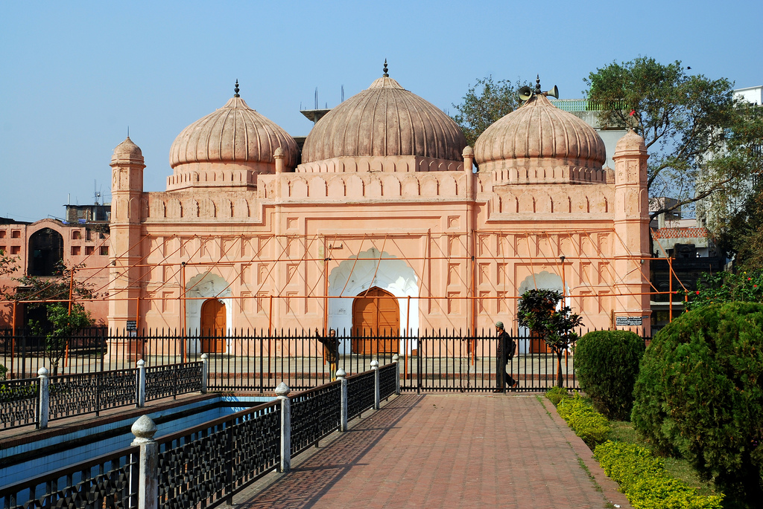
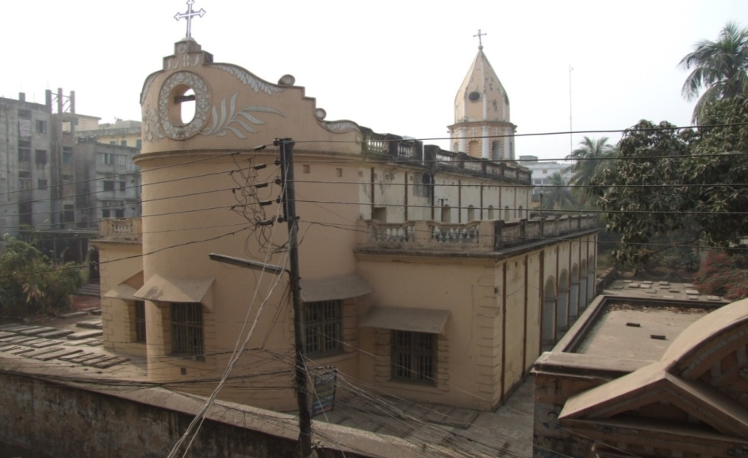
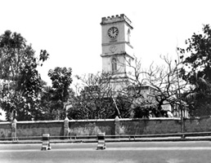
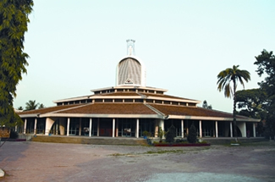
ঢাকা শহরের প্রত্ননিদর্শন
লালবাগ কেল্লা
আর্মেনিয়ান চার্চ
টমাস এ্যাংলিকান চার্চ
হলিক্রস চার্চ

Slide 9
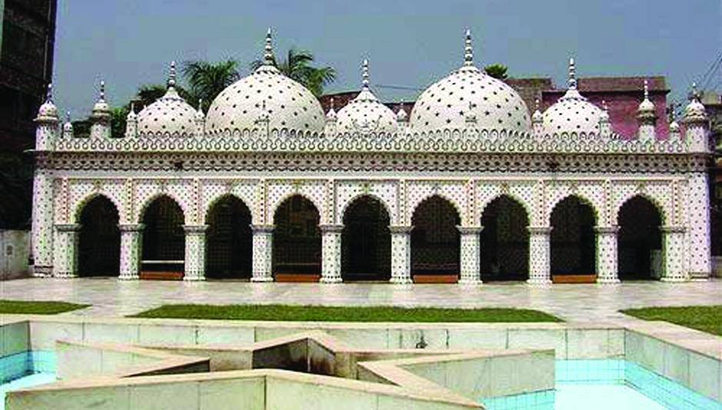
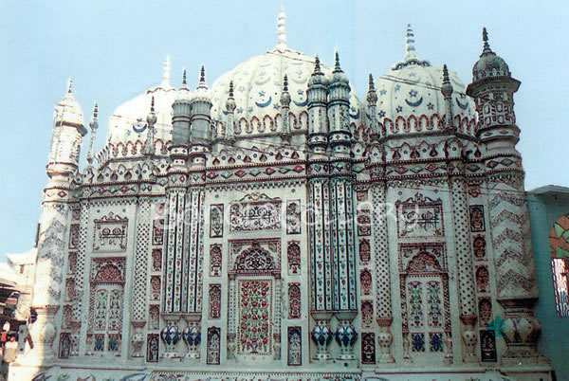
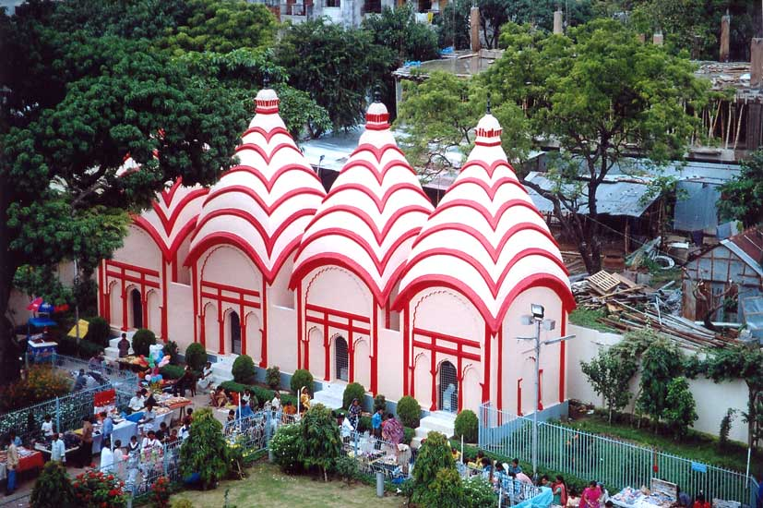
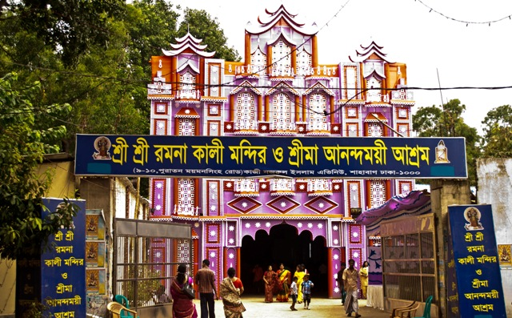
ঢাকা শহরের প্রত্ননিদর্শন
সূত্রাপুরের সিতারা বেগম (তারা) মসজিদ
লক্ষ্মীবাজারের চিনি টিকরি মসজিদ
ঢাকেশ্বরী মন্দির
রমনা কালী মন্দির

Slide 10
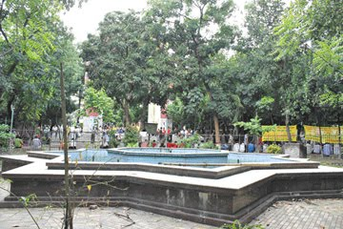
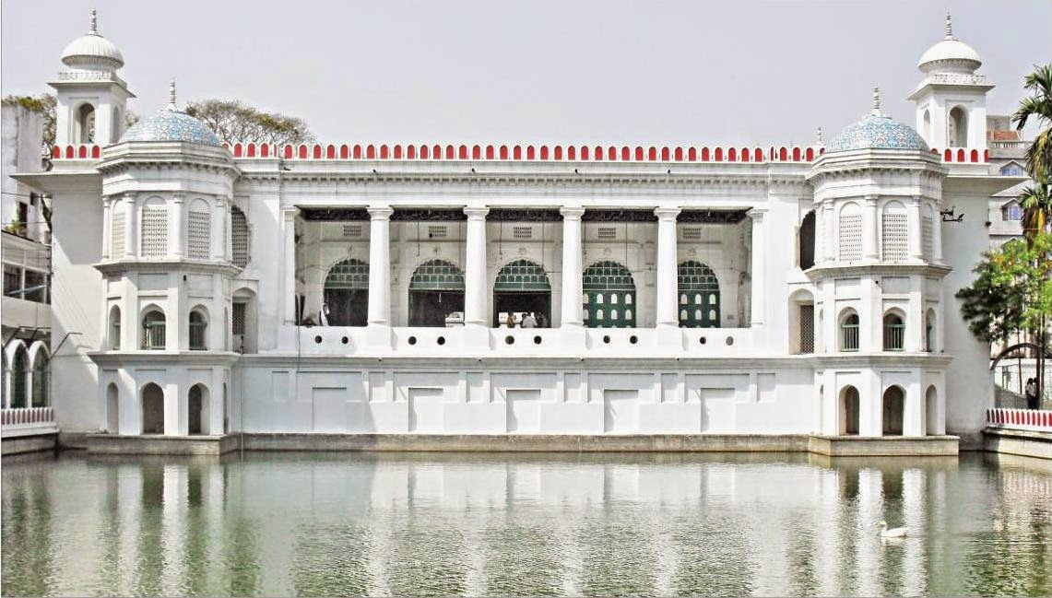
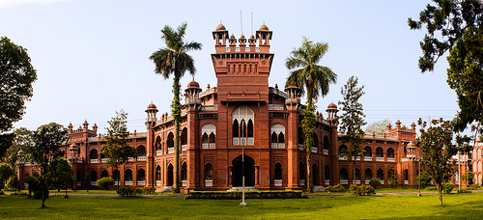
ঢাকা শহরের প্রত্ননিদর্শন
আন্টাঘর ময়দান > ভিক্টোরিয়া পার্ক > বাহাদুর শাহ পার্ক
শিয়াদের ইমামবাড়া বা হোসনি দালান
আহসান মঞ্জিল
কার্জন হল, ঢাকা বিশ্ববিদ্যালয় (১৯০৪)

Slide 11
জোড়ায় কাজ
সময়-5 মি.
একে অপরের সাথে আলোচনা করে নিচের ছকটি সম্পন্ন কর;
ক্র.নং | ঢাকা শহরের প্রত্ননিদর্শন এর নাম
1
2
3
4
5
৬
৭
৮
৯
১০

Slide 12
মূল্যায়ন
আর্মেনিয়ান চার্চ কত শতকে তৈরী করা হয়?
কার্জন হলটি কোথায় অবস্থিত ?
আন্টাঘর ময়দানের বর্তমান নাম কি?
ইংরেজরা কোন পার্কে বিদ্রোহী সৈন্যদের গাছের সঙ্গে ঝুলিয়ে ফাঁসি দেয় ?

Slide 13
বাড়ির কাজ
ঢাকা শহরের প্রত্ননিদর্শনের গুরুত্ব বিশ্লেষণ কর?

Slide 14
ধন্যবাদ

